Slide 1
Bydgoszcz in the Eyes of Sebastian Serlio
Patrycja Niewiadomska

Slide 2
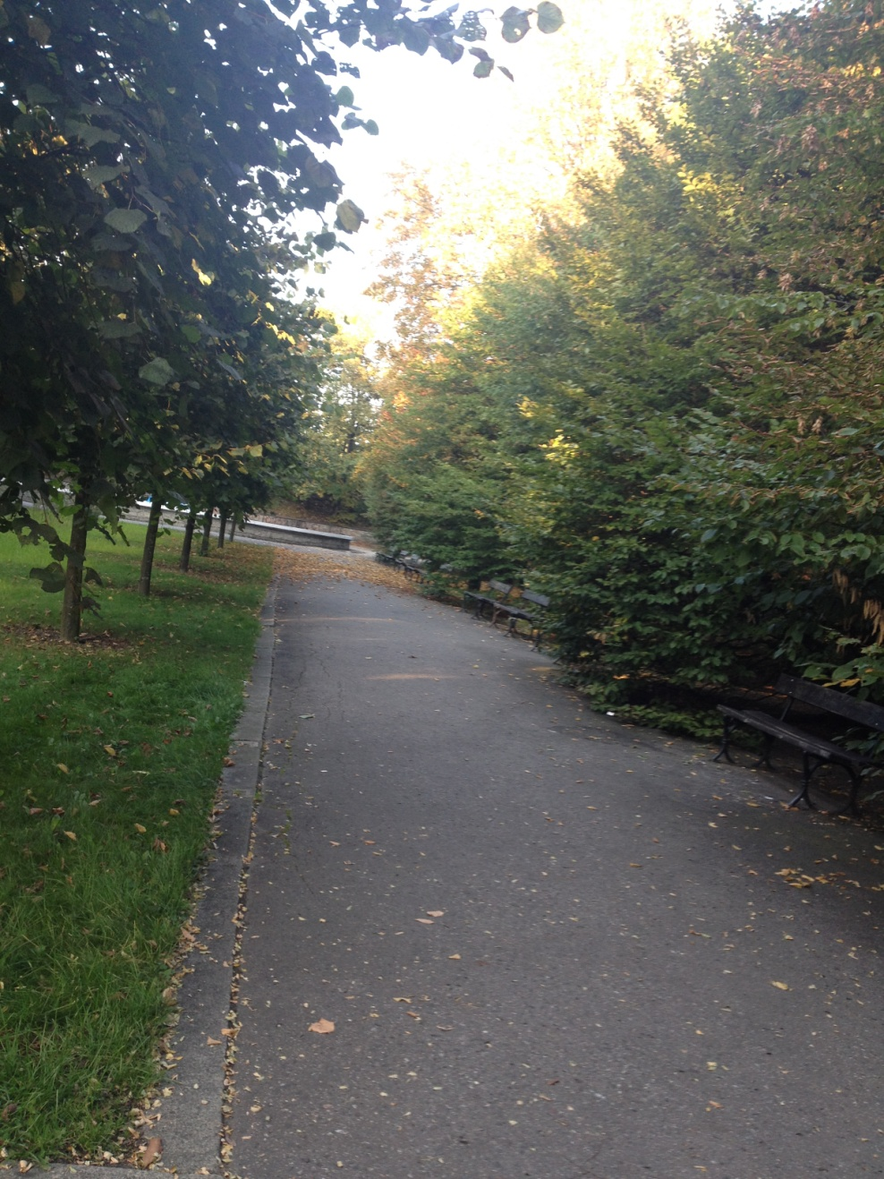
Tragedy, 05.10.2014
Park ludowy
im.Wincentego Witosa

Slide 3
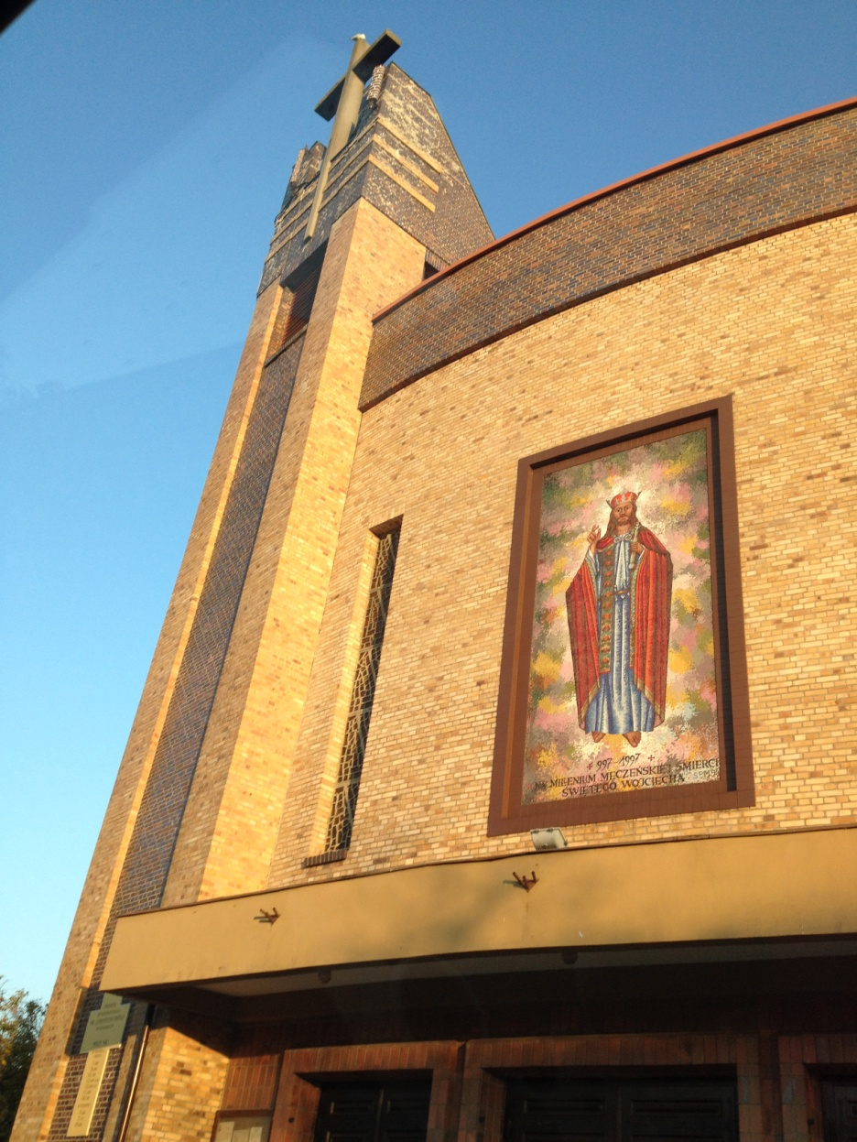
Comedy, 05.10.2014
Glinki compound

Slide 4
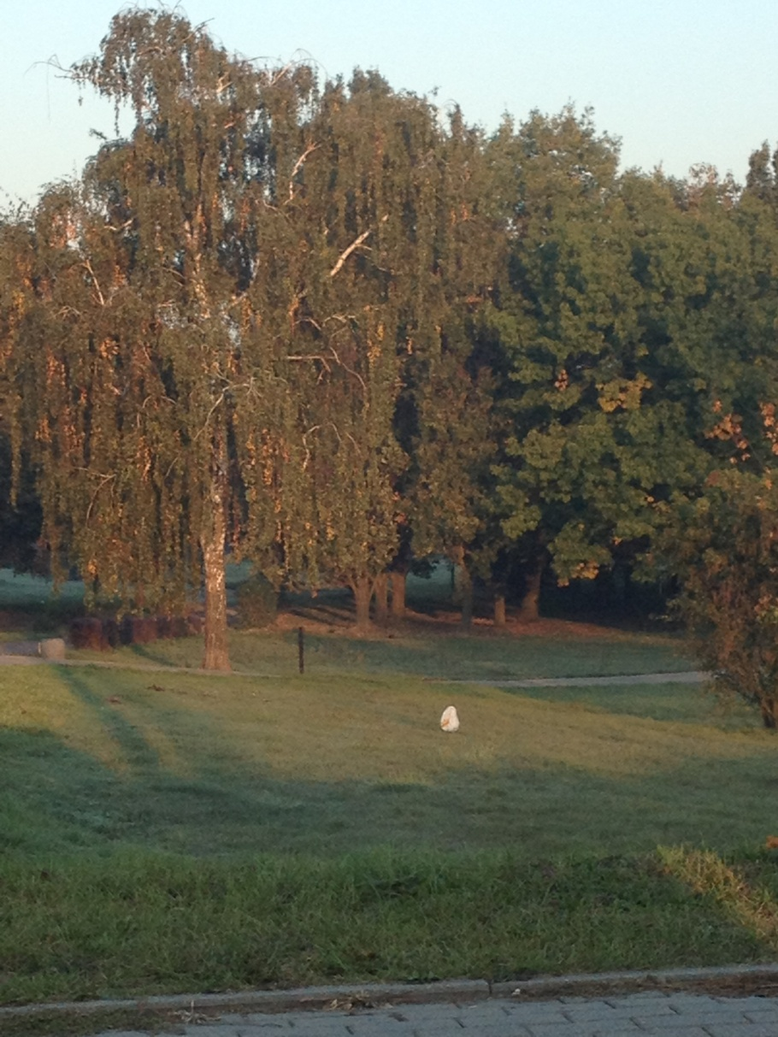
Satyre, 05.10.2014
Łuczniczka park

Slide 5
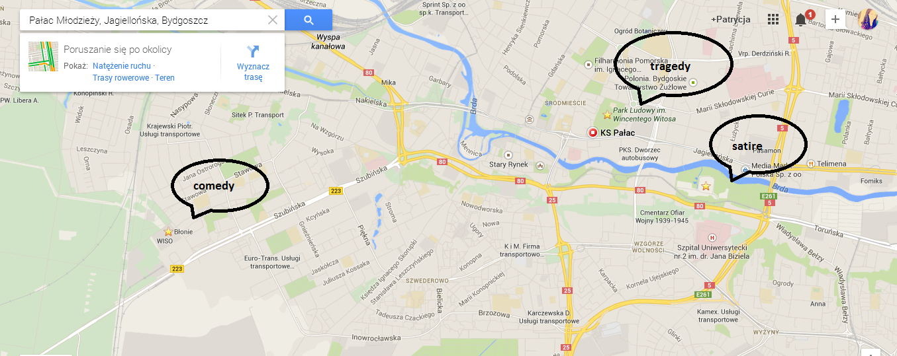
The map

Slide 6
The end
All photos were taken by: Patrycja Niewiadomska

